Slide 1
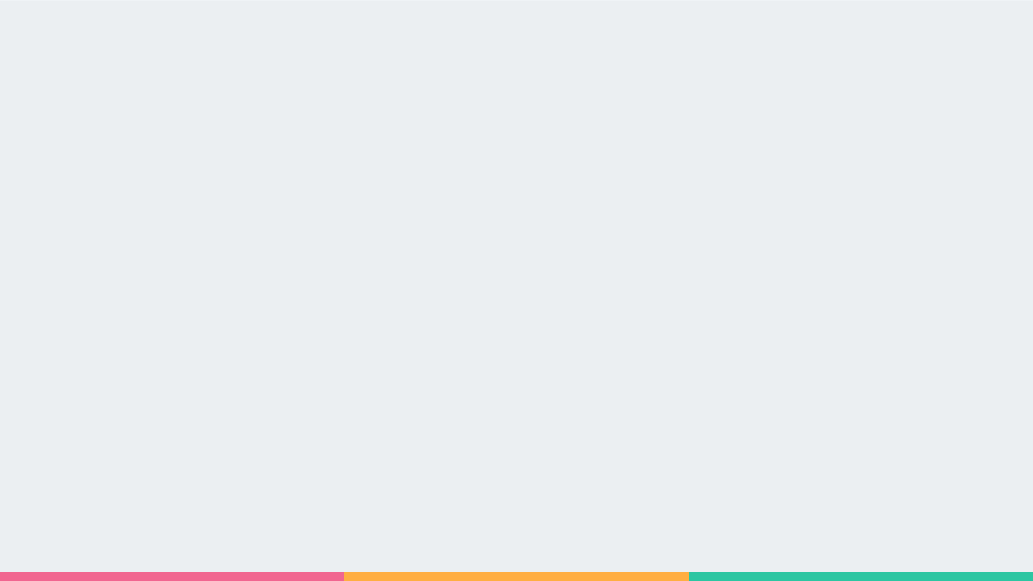


Diseño de layout con CSS; Flexbox y Grid Layout.

Slide 2
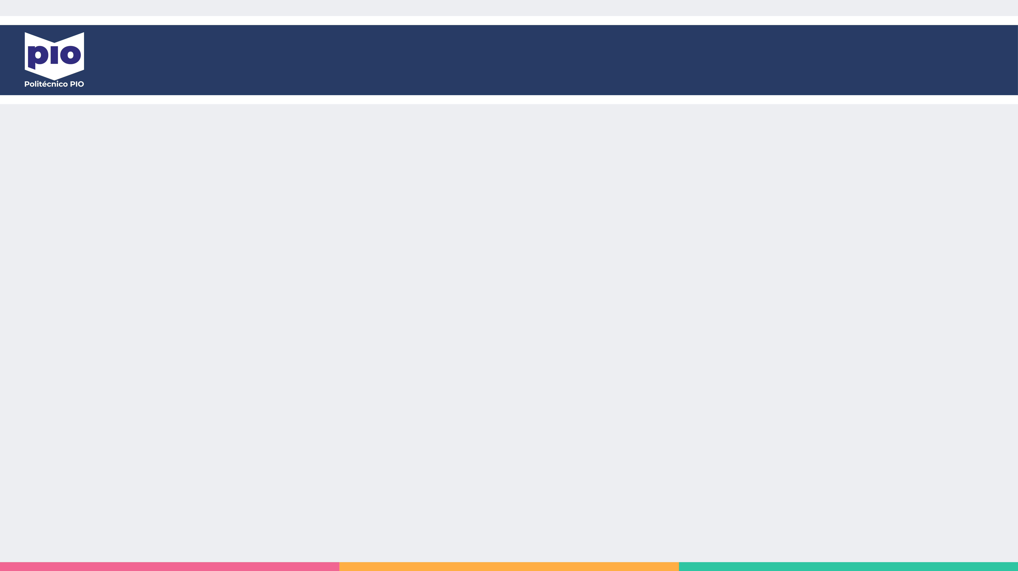
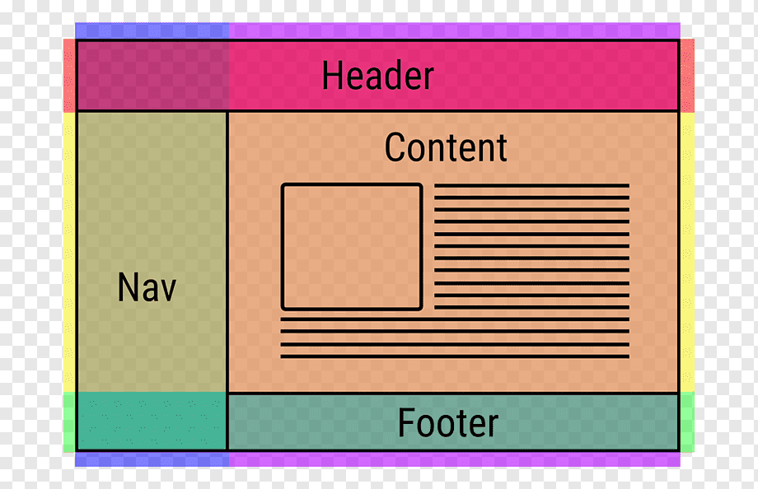
Diseño de Layout con CSS: Flexbox y Grid Layout
El diseño de layout en CSS se refiere a la manera en que se organizan los elementos dentro de una página web. CSS ofrece varias herramientas para crear layouts efectivos y responsivos. Entre las más poderosas y flexibles se encuentran Flexbox y Grid Layout. Ambas tecnologías permiten construir layouts complejos y responsivos de forma más sencilla y eficiente comparado con métodos más antiguos como el uso de floats o posicionamiento absoluto.

Slide 3
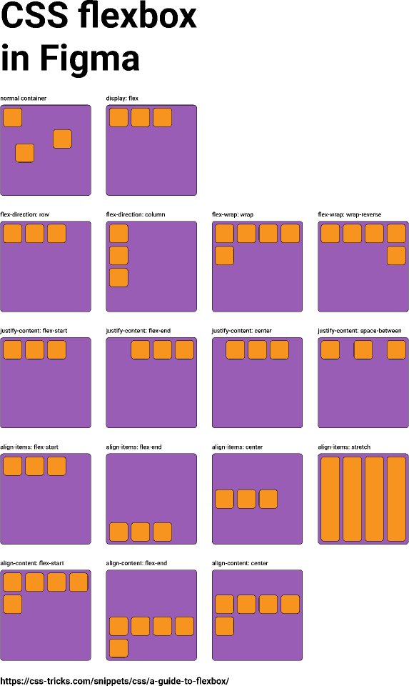
Flexbox (Flexible Box Layout Module)
Flexbox es un modelo de layout unidimensional que proporciona una forma eficiente de alinear y distribuir espacio entre los elementos de un contenedor, incluso cuando su tamaño es desconocido o dinámico. Flexbox se centra en el diseño de una dirección a la vez: ya sea una fila (horizontal) o una columna (vertical).

Slide 4
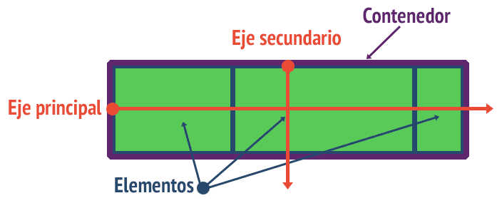
Principios Básicos de Flexbox
Contenedor Flex: Se define estableciendo display: flex en un elemento. Los elementos hijos de este contenedor se convierten en elementos flexibles.
Ejes: Flexbox opera con dos ejes principales:
Eje principal (main axis): La dirección principal a lo largo de la cual se distribuyen los elementos (por defecto es horizontal, de izquierda a derecha).
Eje transversal (cross axis): La dirección perpendicular al eje principal.

Slide 5
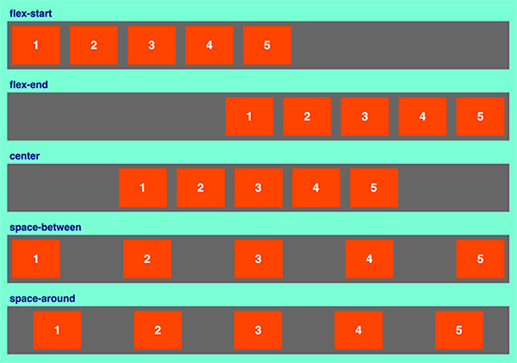
Propiedades del contenedor Flex
flex-direction: Define la dirección del eje principal (ej., row, column).
justify-content: Alinea los elementos flexibles a lo largo del eje principal (ej., flex-start, flex-end, center, space-between, space-around).
align-items: Alinea los elementos flexibles a lo largo del eje transversal (ej., stretch, flex-start, flex-end, center).
flex-wrap: Controla si los elementos flexibles deben envolverse cuando no hay suficiente espacio en el contenedor (ej., nowrap, wrap).
Propiedades de los elementos flex:
flex-grow: Determina cuánto puede crecer un elemento en relación con los demás.
flex-shrink: Define cómo se reduce el tamaño de un elemento si hay falta de espacio.
flex-basis: Especifica el tamaño inicial de un elemento antes de distribuir el espacio restante.

Slide 6
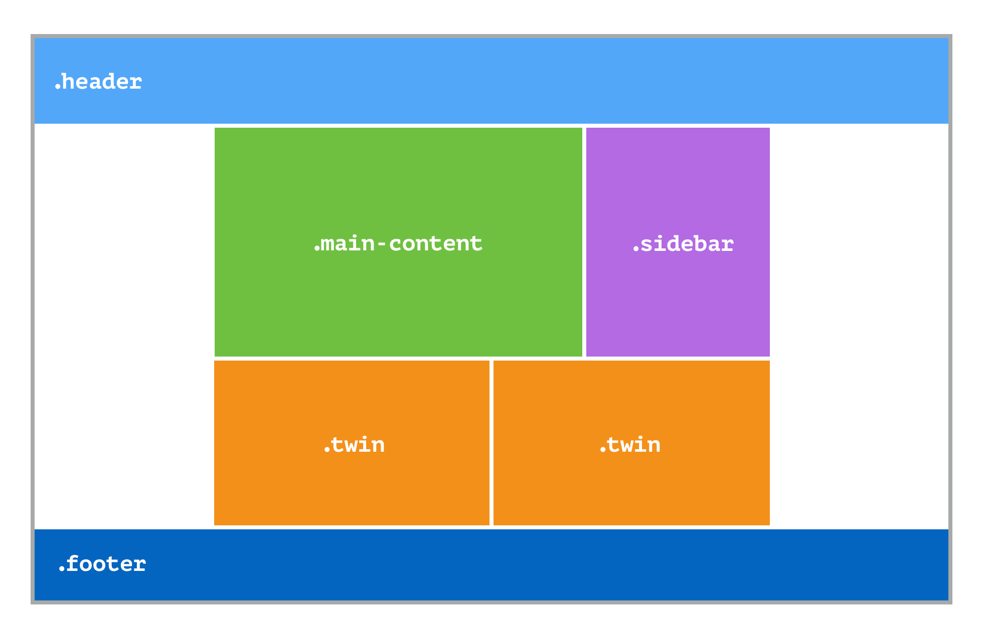
Grid Layout (CSS Grid Layout Module)
Grid Layout es un sistema de layout bidimensional que permite diseñar tanto filas como columnas. Es mucho más poderoso que Flexbox cuando se trata de layouts complejos que requieren el control del diseño en ambas direcciones (horizontal y vertical).

Slide 7
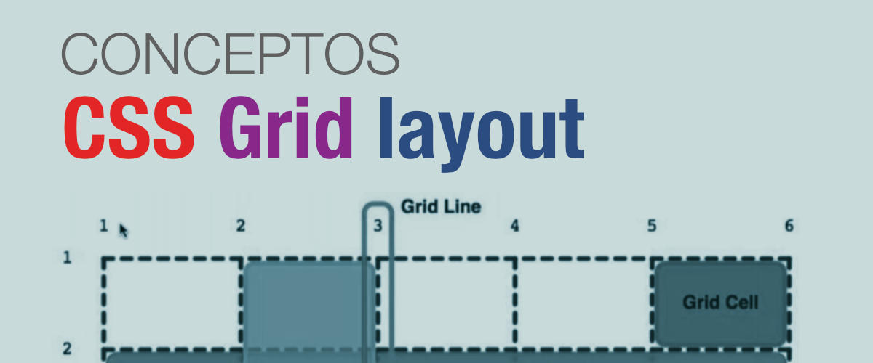
Principios Básicos de Grid Layout:
Contenedor de Grid: Se crea aplicando display: grid a un elemento. Los elementos hijos se convierten en celdas de una cuadrícula.
Definición de la cuadrícula:
grid-template-columns: Define el número de columnas y su tamaño (ej., 100px 200px, repeat(3, 1fr)).
grid-template-rows: Define el número de filas y su tamaño (ej., auto, repeat(2, minmax(100px, 1fr))).
grid-gap o gap: Establece el espacio entre filas y columnas.

Slide 8

Flexbox y Grid Layout son herramientas poderosas y complementarias para el diseño de layouts en CSS. Utilizar ambos según las necesidades específicas de tu proyecto permite crear sitios web responsivos, eficientes y visualmente atractivos. Flexbox es ideal para alineaciones unidimensionales rápidas, mientras que Grid proporciona un control más fino para estructuras de diseño más complejas.

Slide 9

www.pio.edu.co
Formamos pioner@s para un
mundo laboral que sí existe…
#YoSoyPio

